Slide 1

Shared decision making
Peer review met vastgelegd thema 2024

Slide 2

DISCLAIMER
Hoewel dit overleg specifiek gericht is op algemene kinesitherapie, heeft de inhoud ervan brede toepasselijkheid. Het biedt een waardevolle kans voor alle kinesitherapeuten, ongeacht hun interessegebied, om hun kennis en vaardigheden op het gebied van shared decision making te vergroten en daarmee de kwaliteit van zorg te verbeteren.
Deze PPT en de gegeven theorie vormen een INTRO op het overleg. Het is net de bedoeling dat uw eigen bijdrage en toepassing van dit onderwerp in de praktijk aan bod komt tijdens het overleg.

Slide 3

Definitie
Proces waarin de kinesitherapeut en de patiënt samen beslissen welke behandeling het beste bij de patiënt past. Daarbij worden alle behandelmogelijkheden met hun voor- en nadelen én de voorkeuren van de patiënt meegenomen.
Dit wil zeggen dat de ‘machtsbalans’ tussen zorgverlener en zorgvrager gelijk moet zijn.

Slide 4

Voordelen
Verbeterde patiënttevredenheid met uiteindelijke beslissing
Verhoogde therapietrouw
Actieve betrokkenheid
Beter geïnformeerde patiënten
Snellere beslissingen

Slide 5

3-stappen model
Samen beslissen = complex proces → tijd en voorbereiding
3-stappen model als hulpmiddel

Slide 6

3-stappen model
Team talk
Option talk
Decision talk

Slide 7
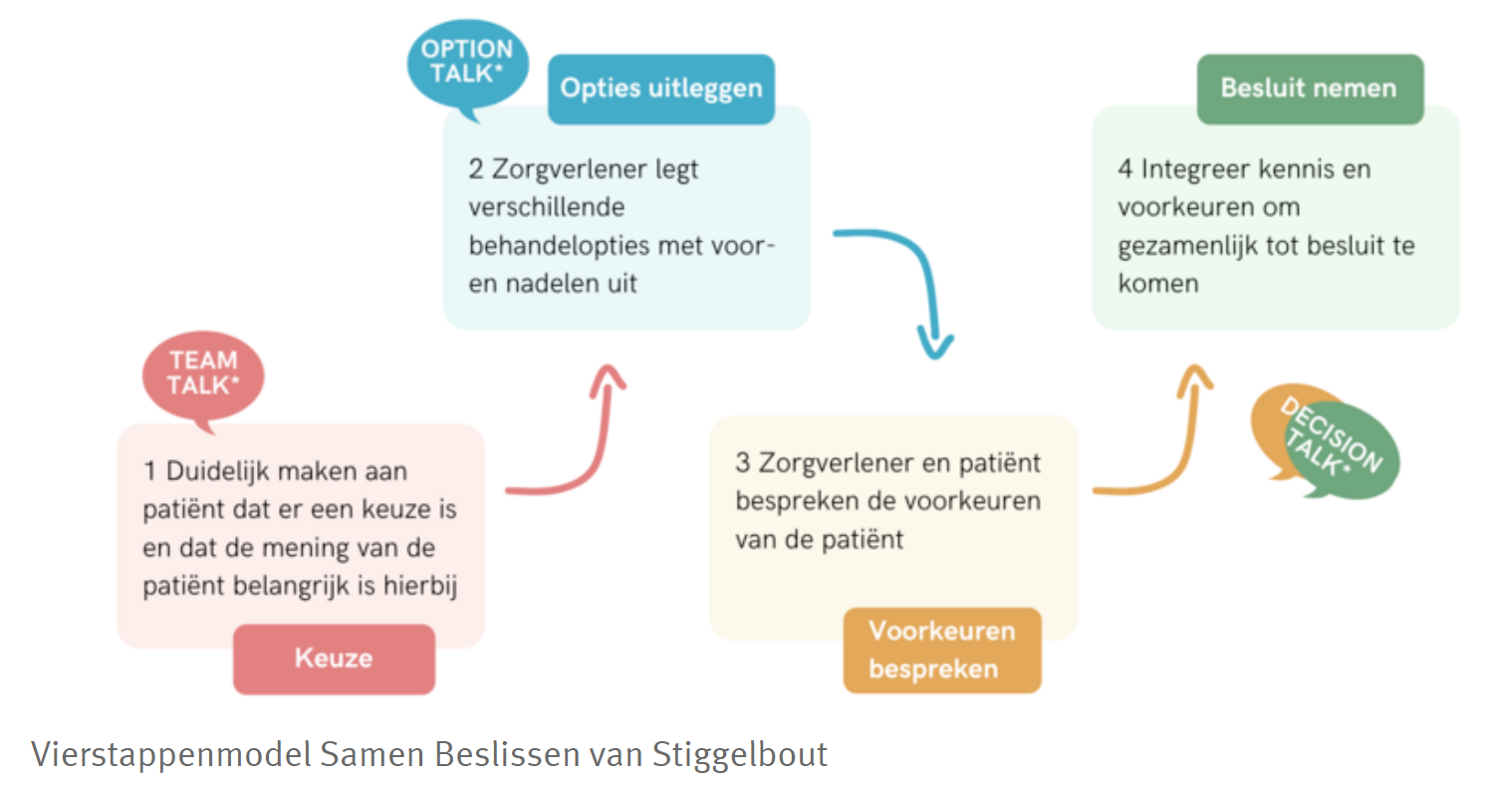
Bron: Model van Stiggelbaut

Slide 8

Voorbeeldzinnen
Stap 1:
  “Ik wil graag alle behandelingen met je bespreken en horen wat daarin voor jou belangrijk is. Zo kunnen we samen tot een besluit komen dat bij je past.”
  “Er zijn verschillende behandelingen, die elk hun voor- en nadelen hebben. Daarom zullen we bekijken wat het beste bij je past en daarna beslissen over de verdere stappen.”
Stap 2:
  “Bij elke behandeling ga ik nu de voor- en nadelen toelichten. We nemen de tijd die nodig is om al je vragen daarbij te beantwoorden.”
  “Je zult begrijpen dat er bijwerkingen verbonden zijn aan deze behandeling, nl. […]. Helaas kunnen we vooraf niet zeggen of je er last van zult krijgen of niet.”
Stap 3:
  “Het is belangrijk dat we samen de passende behandeling kiezen. Ik wil graag weten hoe je erover denkt. Wat zegt je verstand? En je gevoel?”
  “Als ik je nu goed begrijp, ben je geneigd te kiezen voor […]?”

Slide 9

Terugkerend proces
Follow-up moment – bedenktijd
Na het nemen van de beslissing: regelmatig check-up: sluit de behandeling nog steeds aan bij wensen patient?

Slide 10

Interdisciplinair overleg
Beter beeld van de patiënt → betere hulp aan de patiënt

Slide 11
Positie kinesitherapeut
Arts | Kinesitherapeut
Witte jas – hiërarchisch beeld - terughoudendheid | Gewone kledij – vertrouwen
Korte consultatie – weinig tijd | Vaste patiënten – band
Verschillende patiënten – 1x/ jaar | Lichamelijk contact – minder afstand

Slide 12

Kernconcept 1 - Evidence based
Ondersteuning binnen een wetenschappelijk, legaal en ethisch kader
M.a.w., voorgestelde behandelingen beantwoorden aan deze voorwaarden:
  Wetenschappelijk onderbouwd
  Wettelijk toegelaten
  Ethisch verantwoord
Uitdrukkelijke vraag = doorverwijzen

Slide 13

Kernconcept 2 – Neutraliteit
Op een neutrale manier informeren, zonder overtuigen of afhouden
Expliciete vraag naar jouw advies?

Slide 14

Kernconcept 3 – Beslissing van de patiënt
Kinesitherapeut = expert in de kinesitherapie
Patiënt = expert in wat hem het meeste aanbelangt
Informeren en ondersteunen, zodat patiënt zelf keuze kan maken

